Slide 1
Проєкт бюджету Межівської селищної територіальної громади на 2025 рік
з урахуванням висновків та рекомендацій постійної комісії селищної ради з питань фінансів та планування соціально-економічного розвитку (протокол від 05 грудня 2024 року № 79)

Slide 2
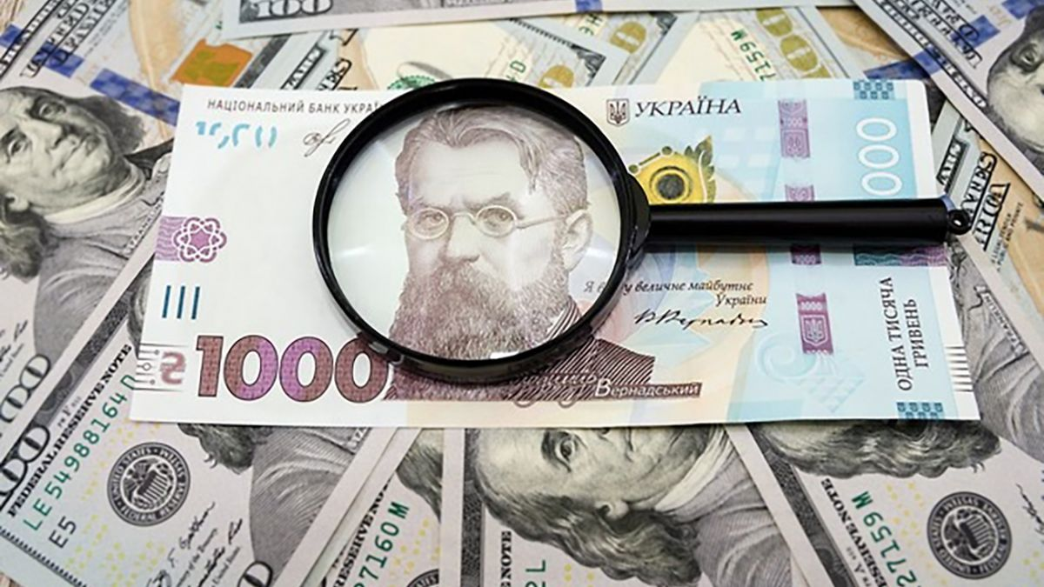
Показники, враховані під час прогнозування дохідної частини бюджету Межівської СТГ на 2025 рік
фактичне виконання дохідної частини бюджету громади за 2023 рік та 10 місяців 2024 року;
залишення на 2025 рік зарахування 64 % ПДФО до бюджетів сільських, селищних, міських територіальних громад;
залишення незмінною норми зарахування 13,44% акцизного податку з виробленого в Україні та ввезеного на митну територію України пального;
зарахування, введеного у 2022 році акцизного податку з реалізації виробниками та імпортерами тютюнових виробів;
залишення зарахування 100 %
єдиного податку до місцевих
бюджетів.

Slide 3
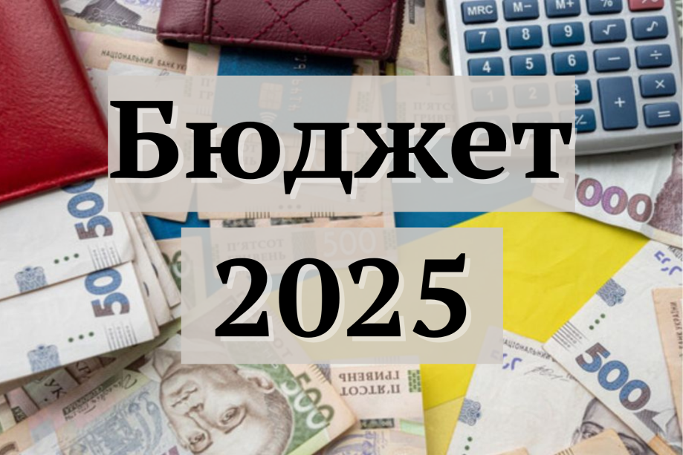
Формування та затвердження бюджету Межівської селищної територіальної громади на 2025 рік в умовах воєнного стану
проект бюджету громади на 2025 рік складено з дотриманням вимог Бюджетного та Податкового кодексів України, з урахуванням Закону України “Про Державний бюджет на 2025 рік” та прийнятих законодавчих змін
показники проекту бюджету Межівської селищної територіальної громади на 2025 рік не є остаточними та можуть змінюватися.

Slide 4
Основні параметри бюджету Межівської селищної територіальної громади на 2025 рік
ДОХОДИ
161 249,9 тис. грн
Загальний фонд 160 841,3 тис. грн
Спеціальний фонд – 408,6 тис. грн
ВИДАТКИ
161 249,9 тис. грн
Загальний фонд 160 669,3 тис. грн
Спеціальний фонд – 580,6 тис. грн

Slide 5
Структура доходів загального фонду бюджету Межівської селищної територіальної громади на 2025 рік

Slide 6
Динаміка власних доходів бюджету Межівської селищної територіальної громади (без трансфертів)
+3,67 %
-0,26 %
+ 4,0 %
+ 23,9 %

Slide 7
Показники міжбюджетних трансфертів у проекті бюджету Межівської селищної територіальної громади на 2025 рік
Державний бюджет
Базова дотація – 26 365,1 тис. грн
Освітня субвенція – 28 905,8 тис. грн
Місцевий бюджет
Субвенція з обласного бюджету МБ на пільгове медичне обслуговування осіб, які постраждали внаслідок Чорнобильської катастрофи – 15,4 тис. грн
Інші субвенції з місцевого бюджету (кошти Великомихайлівської СТГ) – 0 тис. грн;
Субвенція з державного бюджету МБ на встановлення доплати педпрацівникам згідно ПКМУ від 08.11.2024 № 1286 – 0 тис. грн
Інші субвенції з місцевого бюджету (кошти Новопавлівської СТГ) – 0 тис. грн
Інші субвенції з місцевого бюджету (кошти Слов’янської СТГ) – 0 тис. грн
Субвенція з ОБ бюджетам ТГ на виконання доручень виборців депутатами обласної ради у 2025 році – 0 тис. грн
Дотація на здійснення повноважень ОМС на деокупованих, тимчасово окупованих та інших територіях України, що зазнали негативного впливу у зв`язку з збройною агресією РФ – 0 тис. грн

Slide 8
Структура власних доходів (105 555,0 тис грн) бюджету Межівської селищної територіальної громади
на 2025 рік

Slide 9
Структура податку на доходи фізичних осіб на 2025 рік

Slide 10
Структура єдиного податку та податку на майно на 2025 рік
Земельний податок з фізичних осіб 3 450,0 тис. грн.

Slide 11
Структура надходжень акцизного податку на 2025 рік
Тютюн 2 800,0 тис. грн.
Пальне 3 230,0 тис. грн.
Алкоголь 4 800,0 тис. грн.
10 830,0 тис. грн.

Slide 12
Структура надходжень спеціального фонду бюджету Межівської селищної територіальної громади на 2025 рік
Власні надходження бюджетних установ 393,6 тис. грн.
Екологічний податок 15,0 тис. грн.
Спеціальний фонд 408,6 тис. грн.

Slide 13
Структура власних надходжень бюджетних установ на 2025 рік
Плата за послуги, що надаються бюджетними установами згідно з їх основною діяльністю 340,570 тис. грн.
Плата за оренду майна 53,005 тис. грн

Slide 14
Соціальні стандарти
розмір мінімальної заробітної плати – 8 000 грн
розмір посадового окладу працівника
І тарифного розряду Єдиної тарифної сітки – 3 195 грн
прожитковий мінімум на одну особу в розрахунку на місяць – 2 920 грн, а для основних соціальних і демографічних груп населення:
дітей віком до 6 років – 2 563 грн;
дітей віком від 6 до 18 років – 3 196 грн;
працездатних осіб – 3 028 грн;
осіб, які втратили працездатність – 2 361 грн.

Slide 15
Мережа розпорядників та одержувачів коштів бюджету Межівської СТГ на 2025 рік
Виконавчий комітет
Відділ з питань соціального захисту населення
КНП «ЦПМСД» МСР»
КНП «ЦЛ» МСР»
К З « Центр соціальних послуг » МСР
КП «Комунсервіс» МСР»
Відділ культури
Відділ освіти, молоді та спорту
Служба у справах дітей
Фінансовий відділ
Відділ БАБ та ЖКГ

Slide 16
Мережа закладів соціально-культурної сфери на 2025 рік
Освіта та фізична культура:
10 закладів дошкільної освіти
1 дошкільний підрозділ
6 ліцеїв та 2 гімназії
1 центр професійного розвитку педагогічних працівників
1 будинок дитячої та юнацької творчості
1 інклюзивно-ресурсний центр
1 міжшкільний ресурсний центр
1 мистецька школа
1 дитячо-юнацька спортивна школа
Охорона здоров’я:
1 лікарня
1 центр первинної медико-санітарної допомоги (8 амбулаторій ЗПСМ,
3 фельшерсько - акушерські пункти та 6 пунктів здоров’я)
Культура:
1 центр культури та дозвілля (та 9 філій)
1 центральна публічна бібліотека (та 10 філій)
1 історико - краєзнавчий музей
1 центр активності громадян
Соціальний захист:
1 центр соціальних послуг

Slide 17
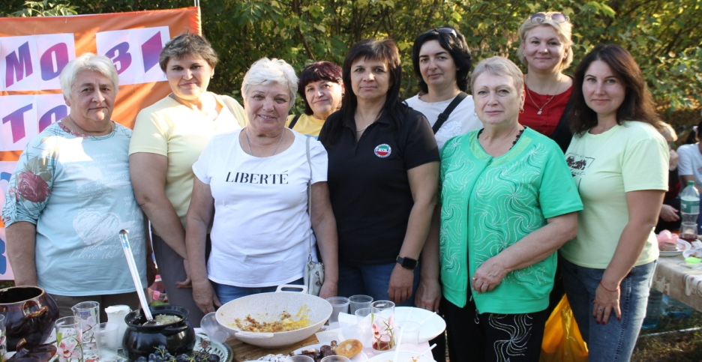
Мережа закладів та установ галузі “ Освіта та фізична культура ”
Заклади дошкільної освіти:
КЗДО “Межівський ясла-садок № 1 “Сонечко” МСР”;
КЗДО “Межівський ясла-садок № 2 “Малятко” МСР”;
КЗДО “Межівський ясла-садок № 3 “Барвінок” МСР”;
КЗДО “Веселівський ясла-садок “Вишенька” МСР”;
КЗДО “Водолазький ясла-садок “Журавлик” МСР”;
КЗДО “Володимирівський ясла-садок “Веселка” МСР”;
КЗДО “Демуринський ясла-садок “Сонечко” МСР”;
КЗДО “Новопідгороднянський ясла-садок “Сонечко” МСР”;
КЗДО “Преображенський ясла-садок “Квіточка” МСР”;
КЗДО “Райпільський ясла-садок “Пролісок” МСР”.
Заклади загальної середньої освіти:
Межівський ліцей № 1 МСР;
Новогригорівська гімназія-філія Межівського ліцею № 1 МСР;
Межівський ліцей № 2 МСР;
Межівський аграрний ліцей-інтернат МСР;
Веселівський ліцей;
Володимирівський ліцей;
Райпільський ліцей;
Іванівська гімназія;
Новопідгороднянська гімназія.

Slide 18
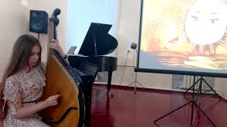
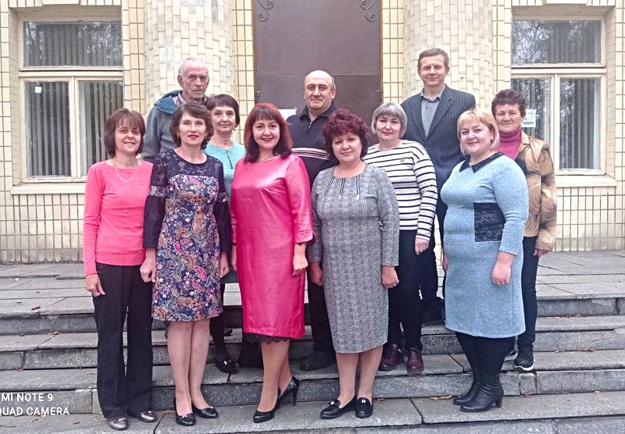
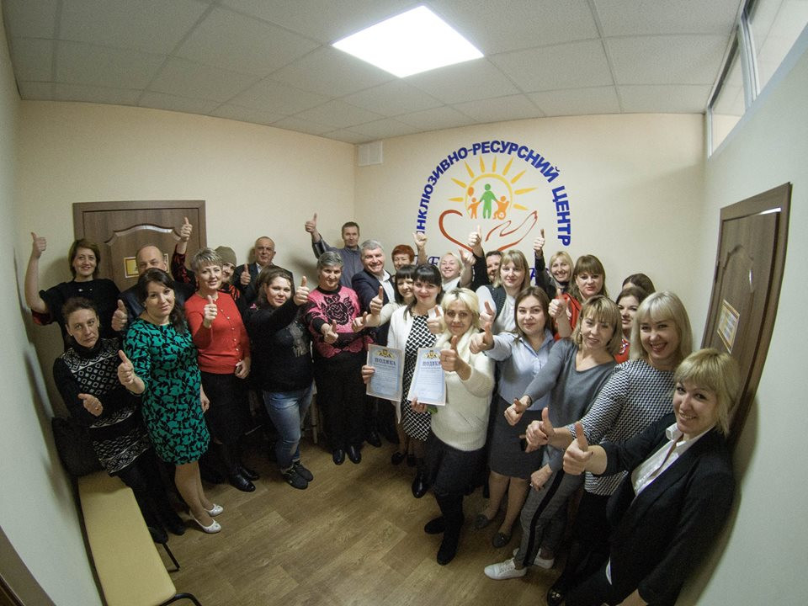
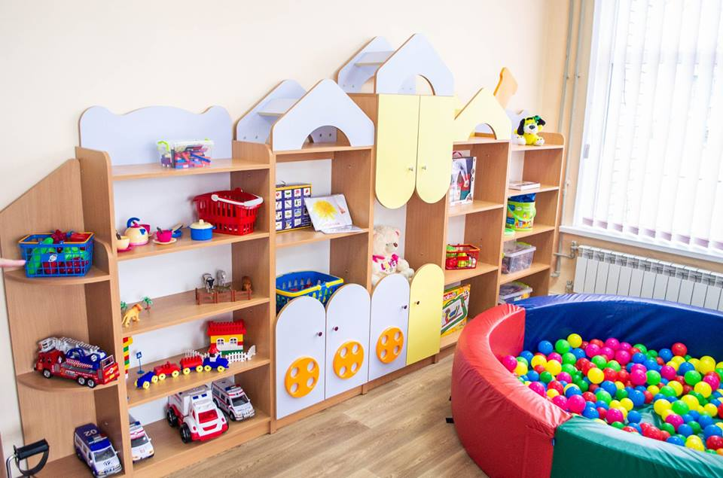
Мережа закладів та установ галузі “ Освіта та фізична культура ”
КЗПО СК “Мистецька школа” МСР”
СКЗПО “Межівський будинок дитячої та юнацької творчості”
КУ “Інклюзивно-ресурсний центр” МСР

Slide 19
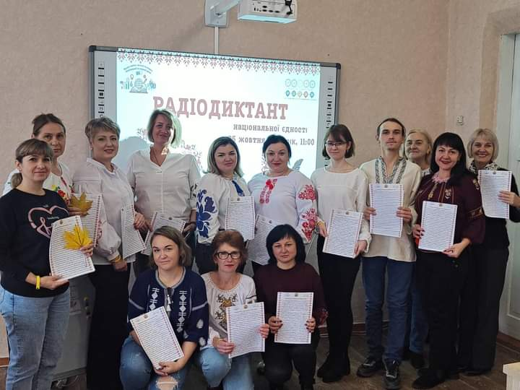
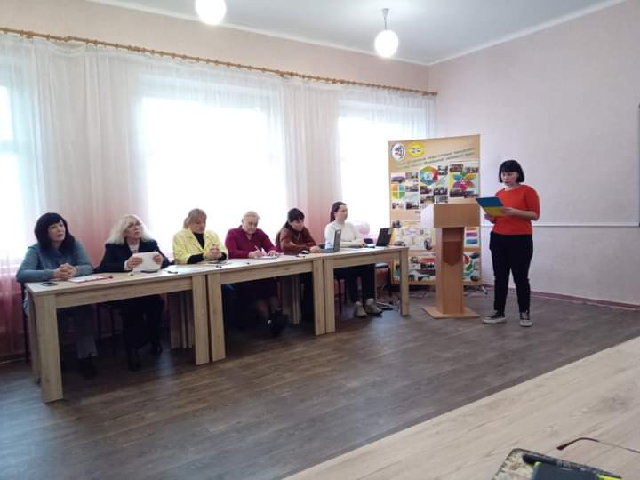
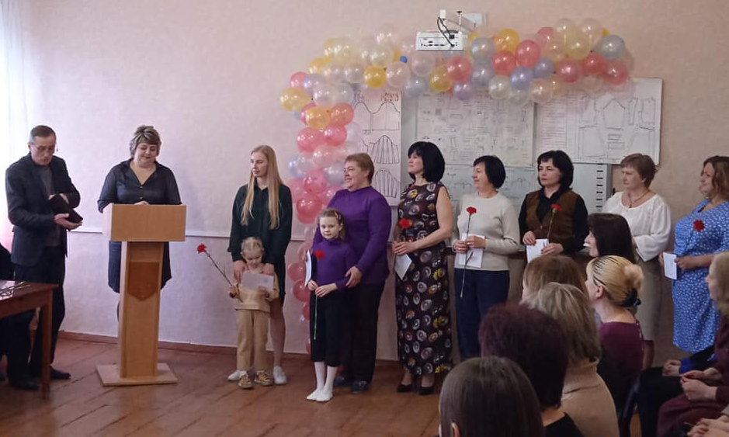
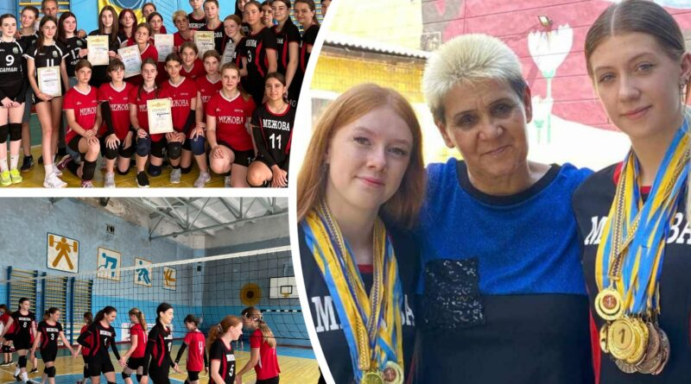
Мережа закладів та установ галузі “ Освіта та фізична культура ”
КУ “Центр професійного розвитку педагогічних працівників” МСР”
КЗО “Міжшкільний ресурсний центр” МСР”
СКЗПО “Межівська дитячо-юнацька спортивна школа”

Slide 20
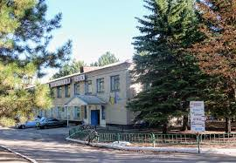
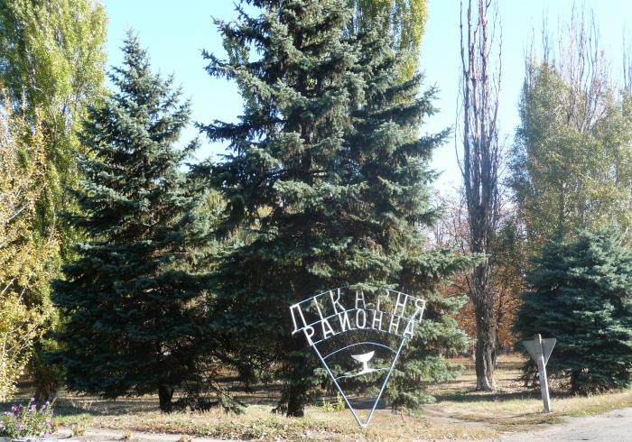
Мережа закладів та установ галузі “ Охорона здоров’я ”
Комунальне некомерційне підприємство “Центр первинної медико-санітарної допомоги” МСР”, зокрема:
Межівська АЗПСМ;
Веселівська АЗПСМ
Демуринська АЗПСМ
Іванівська АЗПСМ
Новопідгороднянська АЗПСМ
Новопавлівська АЗПСМ
Слов’янська АЗПСМ
Зорянська АЗПСМ
Володимирівський ФП
Преображенський ФП
Райпільський ФП
Антонівський ПЗ
Богданівський ПЗ
Миронівський ПЗ
Новогригорівський ПЗ
Славний ПЗ
Український ПЗ
Комунальне некомерційне підприємство “Центральна лікарня” Межівської селищної ради”

Slide 21
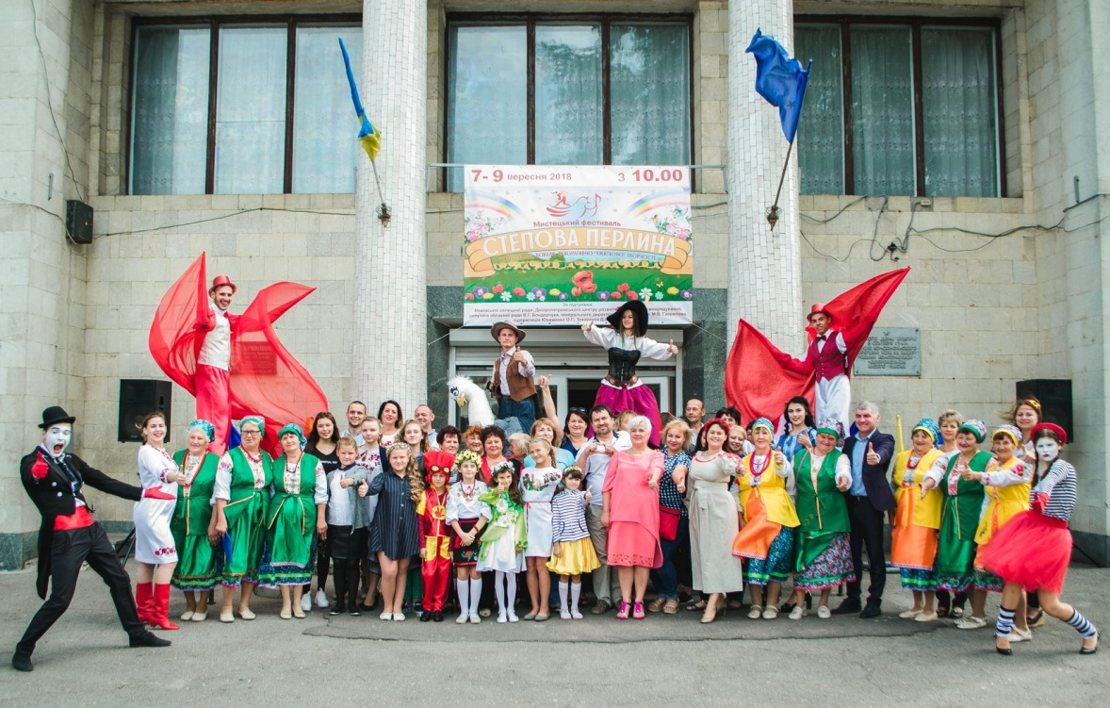
Мережа закладів та установ галузі “ Культура та мистецтво ”
Селищний комунальний заклад культури “Межівська центральна публічна бібліотека” та її 10 філій :
Веселівська філія № 1;
Володимирівська філія № 2;
Демуринська філія № 3;
Іванівська філія № 4;
Новогригорівська філія № 5;
Новопідгороднянська філія № 6;
Преображенська філія № 7;
Райпільська філія № 8;
Вознесенська філія № 9;
Українська філія № 10.
Комунальний заклад “Центр культури та дозвілля” МСР” та його 9 філій:
Веселівська філія № 1;
Володимирівська філія № 2;
Демуринська філія № 3;
Іванівська філія № 4;
Новогригорівська філія № 5;
Новопідгороднянська філія № 6;
Преображенська філія № 7;
Райпільська філія № 8;
Василівська філія № 9.

Slide 22
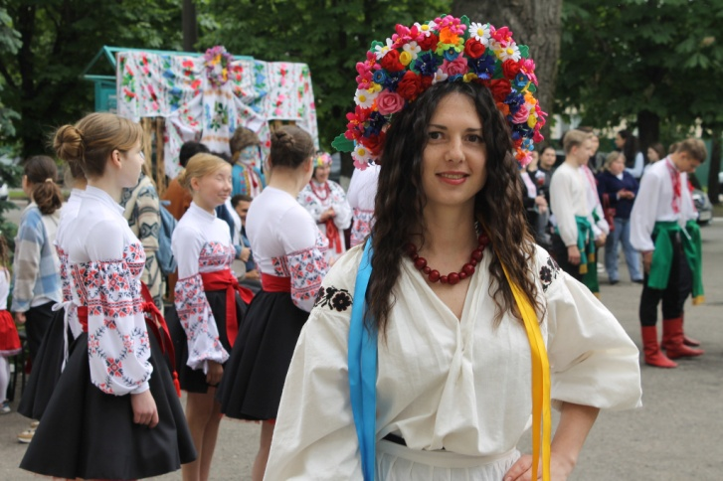
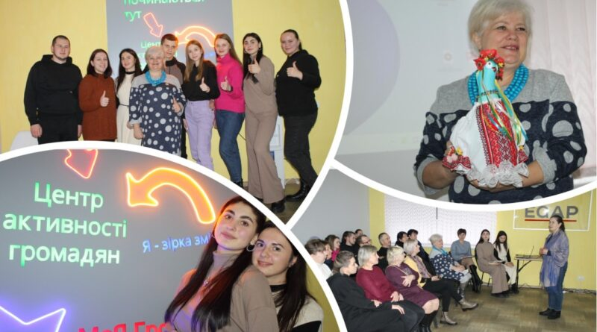
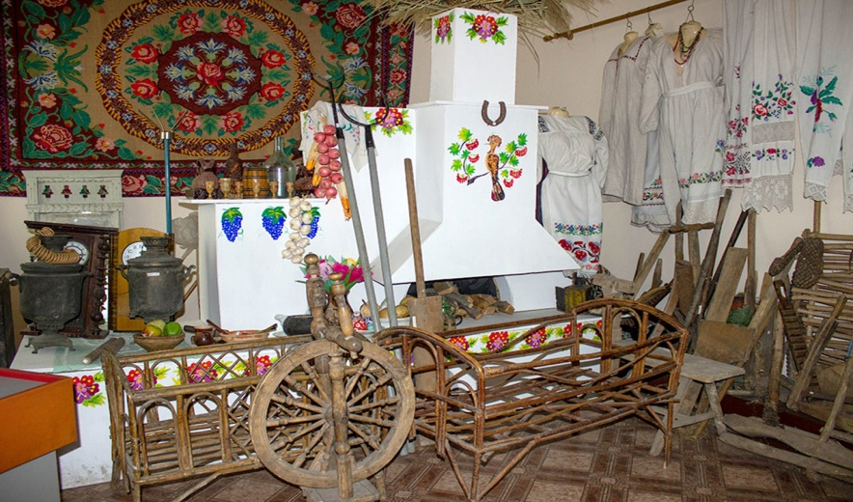
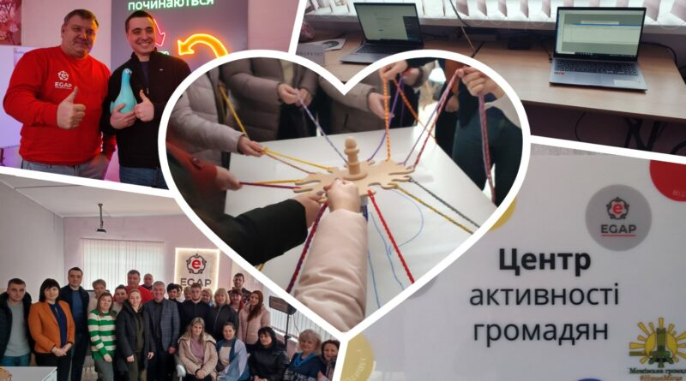
Мережа закладів та установ галузі “ Культура та мистецтво ”
Комунальний заклад культури “Історико - краєзнавчий музей” МСР”
Центр активності громадян
Межівської селищної ради

Slide 23
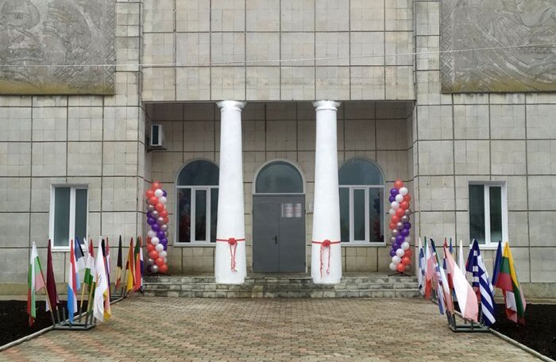
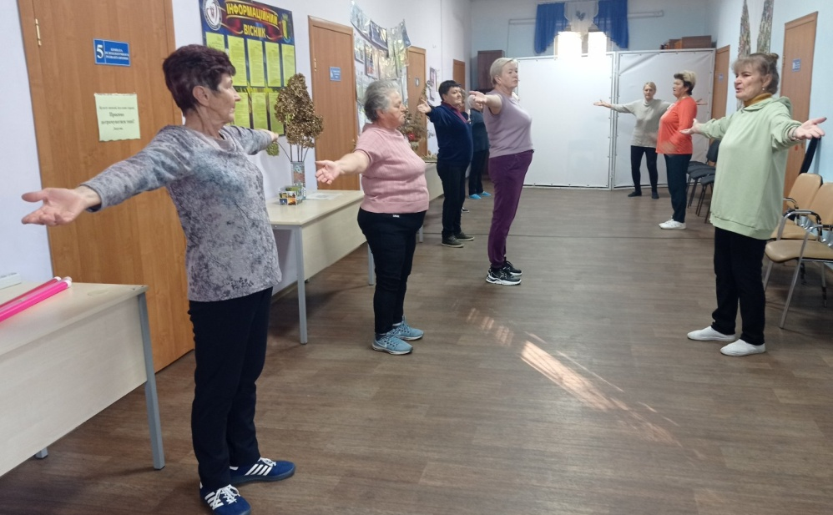
Мережа закладів та установ галузі “ Соціальний захист ”
Комунальний заклад “Центр соціальних послуг” Межівської селищної ради”, в тому числі:
керівництво центру;
відділення догляду вдома;
відділення натуральної допомоги;
відділення денного перебування;
відділення соціальної роботи;
відділення денного центру соціально-психологічної допомоги особам, які постраждали від домашнього насильства або насильства за ознакою статі;
обслуговуючий персонал.

Slide 24
Розподіл видатків бюджету Межівської селищної територіальної громади на 2025 рік за функціональною ознакою

Slide 25
Пріоритетність черговості планування видатків відповідно до ч.4 ст. 77 Бюджетного кодексу України
Селищні, сільські ради при затвердженні відповідних бюджетів враховують у першочерговому
порядку потребу в коштах на:
оплату праці працівників бюджетних
установ відповідно до встановлених
законодавством України умов оплати
праці та розміру мінімальної
заробітної плати;
проведення розрахунків за електричну,
теплову енергію, водопостачання,
водовідведення, природний газ;
послуги зв'язку, які споживаються
бюджетними установами.

Slide 26
Видатки з бюджету Межівської селищної територіальної громади на енергоносії у 2025 році
15 874,8 тис. грн.

Slide 27
Видатки з бюджету Межівської селищної територіальної громади на реалізацію заходів і завдань місцевих регіональних програм
у 2025 році
Проектом бюджету Межівської селищної територіальної громади на 2025 рік заплановано фінансування 23 місцевих/ регіональних програм на загальну суму 60 409,3 тис. грн.

Slide 28
Видатки на реалізацію заходів і завдань місцевих/регіональних програм з бюджету Межівської селищної територіальної громади у 2025 році
Виконавчий комітет Межівської селищної ради
Селищна Програма цивільного захисту населення – 356,5 тис. грн.
Селищна Програма фінансової підтримки та розвитку КНП «Центральна лікарня» МСР» – 2 211,8 тис. грн.
Селищна Програма профілактики злочинності – 20,0 тис. грн.
Селищна Програма фінансової підтримки та розвитку КНП «ЦПМСД» МСР» – 2 053,6 тис. грн.
Селищна Програма відшкодування різниці в тарифах – 1 000,0 тис. грн.
Програма інформатизації – 461,4 тис. грн.
Селищна Програма розвитку місцевого самоврядування – 99,9 тис. грн.
Селищна Програма соціально - економічного та культурного розвитку Межівської СТГ – 336,2 тис. грн.
Селищна Програма мобілізаційної підготовки – 100,0 тис. грн.
Селищна Програма фінансової підтримки та інфекційного контролю по КНП «ЦПМСД» МСР» – 45,0 тис. грн.

Slide 29
Видатки на реалізацію заходів і завдань місцевих/регіональних програм з бюджету Межівської селищної територіальної громади у 2025 році
Відділ будівництва, архітектури, благоустрою та житлово-комунального господарства Межівської селищної ради
Селищна Програма благоустрою та розвитку населених пунктів – 4 132,1 тис. грн.
Селищна Програма організації та проведення оплачуваних суспільно-корисних робіт – 50,0 тис. грн.
Селищна Програма реформування, розвитку житлово - комунального господарства та будівництва – 35,0 тис. грн.
Селищна Програма зайнятості населення – 950,0 тис. грн.
Селищна Програма охорони навколишнього природного середовища – 15,0 тис. грн.

Slide 30
Видатки на реалізацію заходів і завдань місцевих/регіональних програм з бюджету Межівської селищної територіальної громади у 2025 році
Відділ з питань соціального захисту населення Межівської селищної ради
Селищна комплексна Програма соціального захисту населення – 8 843,2 тис. грн.
Відділ освіти, молоді та спорту Межівської селищної ради
Селищна комплексна Програма розвитку освіти – 34 640,7 тис. грн.
Селищна комплексна Програма соціальної підтримки Захисників та Захисниць України – 2 403,2 тис. грн.
Програма інформатизації – 326,4 тис. грн.
Селищна Програма з розвитку фізичної культури та спорту – 65,0 тис. грн.
Селищна Програма енергозбереження та енергоефективності – 710,2 тис. грн.

Slide 31
Видатки на реалізацію заходів і завдань місцевих/регіональних програм з бюджету Межівської селищної територіальної громади у 2025 році
Відділ культури Межівської селищної ради
Селищна комплексна Програма розвитку культури та туризму – 1 391,9 тис. грн;
Служба у справах дітей Межівської селищної ради
Селищна Програма захисту прав дітей – 50,0 тис. грн.
Селищна Програма енергозбереження та енергоефективності – 112,0 тис. грн.

Slide 32
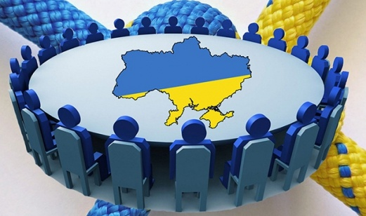
Видатки з бюджету Межівської селищної територіальної громади по галузі “ Державне управління ” на 2025 рік
Виконавчий комітет МСР 28 314,2 тис. грн.
Відділ з питань соціального захисту населення МСР 2 436,5 тис. грн.
Відділ освіти, молоді та спорту МСР 1 644,6 тис. грн.
Служба у справах дітей МСР 1 296,4 тис. грн.
Відділ культури МСР 976,3 тис. грн.
Відділ БАБ та ЖКГ МСР 4 854,1 тис. грн.
Фінансовий відділ МСР 3 343,3 тис. грн.

Slide 33
Видатки з бюджету Межівської селищної територіальної громади по галузі “ Освіта ” на 2025 рік
19 022,9 тис. грн.
Дошкільна освіта (утримання 10 комунальних закладів дошкільної освіти та 1 дошкільного підрозділу, 341 дитина)
51 039,0 тис. грн.
Загальна середня освіта (утримання 2 гімназій та 6 ліцеїв, 1 332 учнів).
8 047,6 тис. грн.
Позашкільна освіта (утримання 3 селищних комунальних закладів позашкільної освіти: Межівський будинок дитячої та юнацької творчості – 225 вихованців, Міжшкільний ресурсний центр – 226 учнів, Межівська школа мистецтв – 73 учня)
1 355,4 тис. грн.
Центр професійного розвитку педагогічних працівників
3 939,3 тис. грн.
Централізована бухгалтерія, господарча група
52,9 тис. грн.
Інклюзивно-ресурсний центр (36 вихованців)
10,9 тис. грн.
Інші програми та заходи у сфері освіти (одноразова грошова допомога 6 дітям-сиротам, яким виповниться 18 років)
83 468,0 тис. грн.

Slide 34
Видатки з бюджету Межівської селищної територіальної громади по галузі “ Охорона здоров’я ” на 2025 рік
Первинна медична допомога населенню 2 098,6 тис. грн.
Вторинна медична допомога населенню 2 211,8 тис. грн.
Продукти харчування – 400,4 тис. грн.;
Оплата послуг (крім комунальних) – 41,4 тис. грн.;
Пільгові медикаменти – 303,4 тис. грн.
Оплата енергоносіїв – 1 268,3 тис. грн.;
Предмети, матеріали, обладнання – 55,0 тис. грн.;
Продукти харчування – 120,0 тис. грн.;
Оплата послуг (крім комунальних) – 110,2 тис. грн.;
Оплата енергоносіїв – 1 632,0 тис. грн.;
Виплата пенсій – 102,6 тис. грн.;
Медикаменти – 81,1 тис. грн.;
Окремі заходи по реалізації державних (регіональних) програм, не віднесені до заходів розвитку – 4,0 тис. грн;
Пільгове зубопротезування – 120,0 тис. грн.;
Відшкодування за оренду житла лікарям – 72,0 тис. грн.

Slide 35
Забезпечення лікарськими засобами громадян пільгової категорії
Забезпечення пільгових категорій населення відповідно до постанови КМУ від 17.08.1998 № 1303
Безоплатний та пільговий відпуск лікарських засобів за рецептами лікарів у разі амбулаторного лікування окремих груп населення та за певними категоріями захворювань КНП “ЦПМСД” МСР” – 303,4 тис. грн.
Забезпечення безоплатного лікувального харчування для осіб, що мають рідкісні (орфанні) захворювання
Лікувальне харчування для осіб, які страждають на фенілкетонурію (2 особи) – 400,4 тис. грн. (77 банок)
Забезпечення медичними виробами, матеріалами та іншими засобами осіб з інвалідністю, дітей з інвалідністю відповідно до постанови КМУ від 03.12.2009 № 1301 – 36,120 тис. грн. (9 осіб)

Slide 36
Видатки з бюджету Межівської селищної територіальної громади по галузі “ Соціальний захист ” на 2025 рік
Утримання КЗ “ Центр соціальних послуг ” МСР” 7 823,5 тис. грн.
Підтримка Захисників та Захисниць Межівської СТГ, членів їх сімей
2 403,2 тис. грн.
Громадські роботи 1 000,0 тис. грн.
Соцпослуги громадянам нездатним до самообслуговування 500,0 тис. грн.
Допомога на поховання 33,0 тис. грн, передплата періодичних видань 88,6 тис. грн,
Перевезення гуманітарної допомоги 80,0 тис. грн, поштові послуги 7,2 тис. грн.
Компенсаційні виплати на пільговий проїзд – 21,5 тис. грн.; пільги з оплати послуг зв’язку – 6,0 тис. грн.
Заходи державної політики з питань дітей 50,0 тис. грн.
Виплати до Чорнобильської кат-фи 38,0 тис. грн, медобслуговування постраждалих осіб 15,4 тис. грн.
Матеріальна допомога особам, що опинилися в складних життєвих обставинах 350,0 тис. грн.
12 416,4 тис. грн.

Slide 37
Підтримка ветеранів війни, Захисників і Захисниць України та членів їх сімей, вшанування пам’яті загиблих (померлих) героїв
Підтримка Захисників та Захисниць Межівської СТГ, членів їх сімей
2 403,2 тис. грн.
Матеріальна допомога на лікування – 562,5 тис. грн;
Матеріальна допомога членам сімей загиблих Захисників та Захисниць – 550,0 тис. грн;
Матеріальна допомога на оздоровлення – 420,0 тис. грн;
Оплата ритуальних послуг – 384,0 тис. грн;
Щомісячна соціальна допомога членам сімей, які загинули в АТО – 109,0 тис. грн;
Поштові послуги – 5,0 тис. грн.
Участь у церемонії поховання (живі квіти) - 7,2 тис. грн;
Матеріальна допомога членам сімей зниклих безвісти або у полоні – 215,0 тис. грн;
Матеріальна допомога на реабілітацію – 75,0 тис. грн;
Виплати до Дня вшанування учасників бойових дій на території інших держав – 36,0 тис. грн;
Виплати учасникам та особам з інвалідністю внаслідок Другої світової війни – 11,0 тис. грн;
Щомісячна стипендія УБД – 6,0 тис. грн;
Подарункові набори до знаменних дат – 22,5 тис . грн;

Slide 38
Видатки з бюджету Межівської селищної територіальної громади по галузі “ Культура і мистецтво ” на 2025 рік
9 643,7 тис. грн.
Центр культури та дозвілля (9 філій) – 5 915,7 тис. грн
Центральна публічна бібліотека (10 філій) – 2 046,3 тис. грн
Інші заходи в галузі культури – 220,0 тис. грн.
Історико - краєзнавчий музей – 289,7 тис. грн.
Інші заклади в галузі культури – 1 172,0 тис. грн

Slide 39
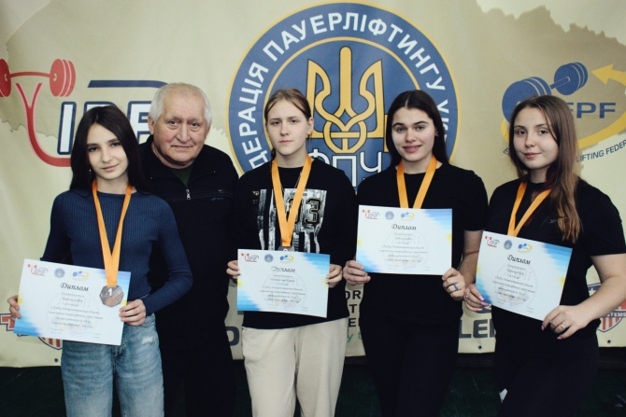
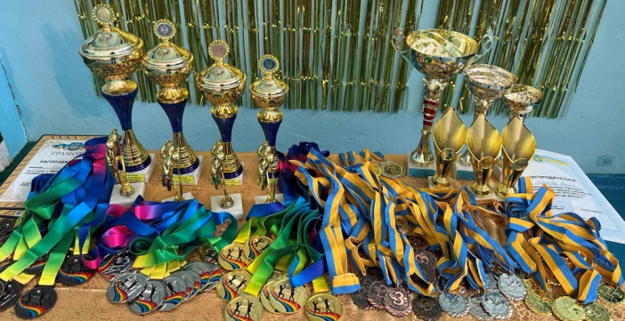
Видатки з бюджету Межівської селищної територіальної громади по галузі “ Фізична культура і спорт ” на 2025 рік
Реалізація заходів і завдань селищної Програми з розвитку фізичної культури та спорту 65,0 тис. грн.
Утримання СКЗПО “ Межівська дитячо-юнацька спортивна школа ” 330 вихованців 1 961,1 тис. грн.

Slide 40
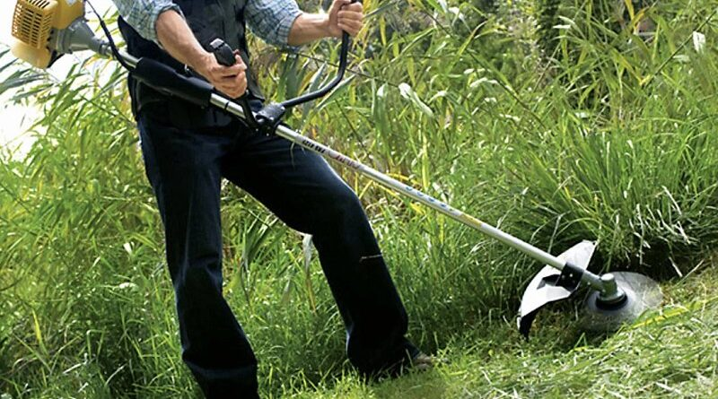
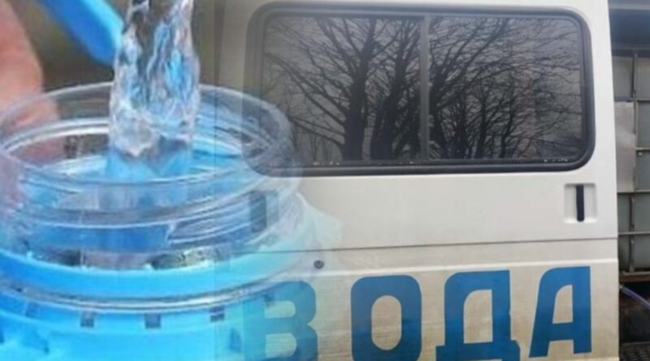
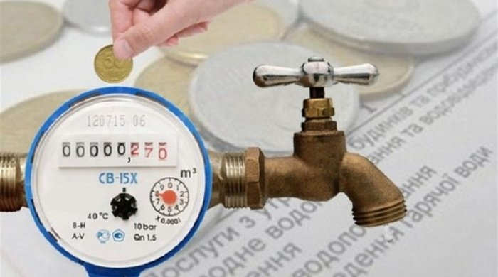
Видатки з бюджету Межівської селищної територіальної громади по галузі “ Житлово-комунальне господарство ” на 2025 рік
3 266,3 тис. грн.
Відшкодування різниці в тарифах – 1 000,0 тис. грн.
Заходи з поліпшення питної води – 336,2 тис. грн.
Водопровідно-каналізаційне господарство – 35,0 тис. грн.
Благоустрій населених пунктів – 1 895,1 тис. грн.

Slide 41
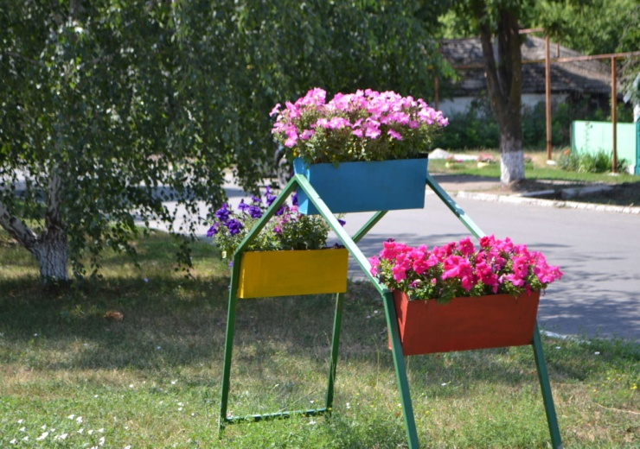
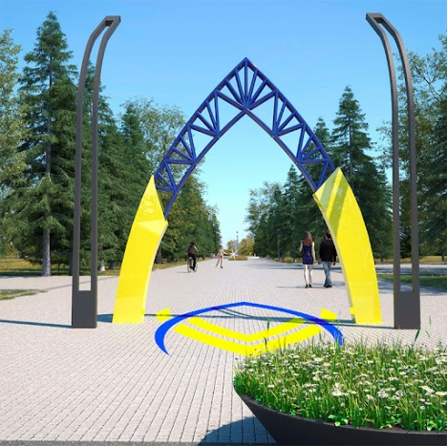
Видатки на заходи з благоустрою на території Межівської СТГ у 2025 році
Вуличне освітлення та його технічне обслуговування 619,5 тис. грн.
Вивезення ТПВ на території громади, благоустрій кладовищ 149,0 тис. грн.
Обрізання крон дерев і кущів, прибирання сухостою 50,0 тис. грн.
Придбання інформаційних стендів, предметів ритуальної належності 42,7 тис. грн.
Предмети, матеріали, атрибутика для проведення робіт з благоустрою громади 738,8 тис. грн.
Користування водою з окремо стоячих колонок 65,1 тис. грн.

Slide 42
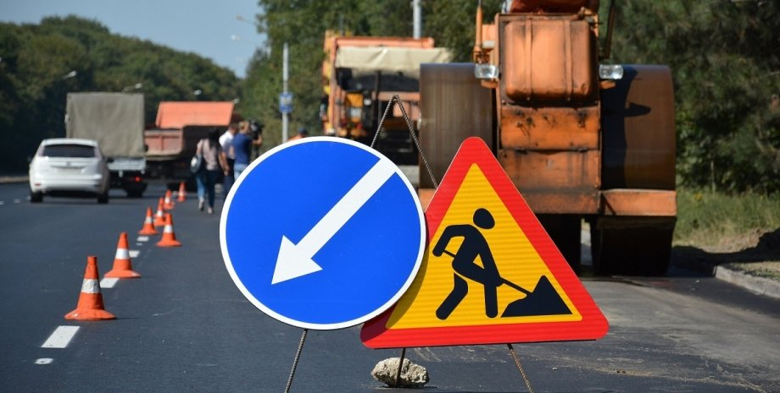
Видатки з бюджету Межівської селищної територіальної громади по галузі “ Економічна діяльність ” на 2025 рік
На утримання та розвиток автомобільних доріг – 2 237,0 тис. грн
Сплата членських внесків –25,0 тис. грн
Усього 2 262,0 тис. грн.

Slide 43
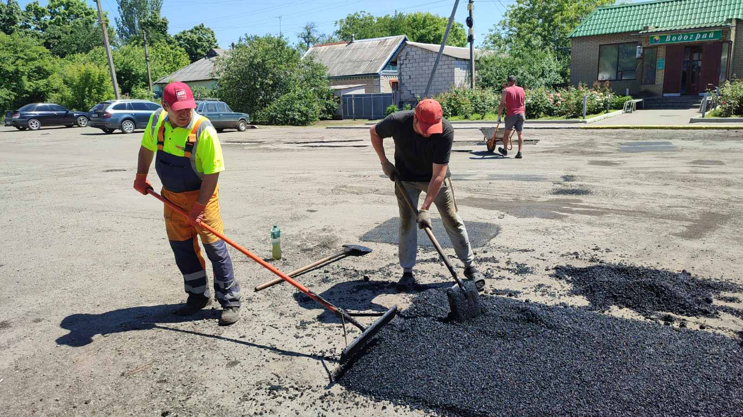
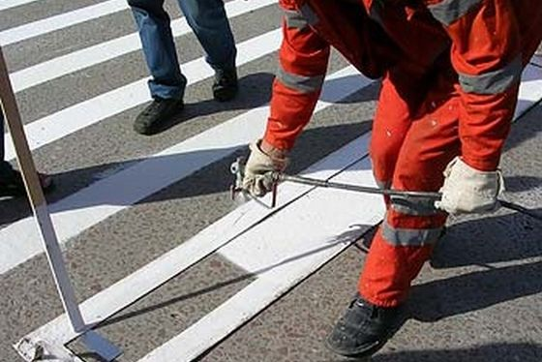
Видатки на утримання та розвиток автомобільних доріг на території Межівської СТГ у 2025 році
1 700,0 тис. грн.
Шлак доменний відвальний
537,0 тис. грн.
Ямковий ремонт асфальто бетонного покриття доріг
230,0 тис. грн.
Утримання вулично-дорожньої мережі в осінньо-зимовий період

Slide 44
Видатки з бюджету Межівської селищної територіальної громади по галузі “ Інша діяльність ” на 2025 рік
Загальний обсяг фінансування 991,4 тис. грн.
Загальний фонд – 976,4 тис. грн.
Заходи та роботи з мобілізаційної підготовки місцевого значення – 100,0 тис. грн.
Заходи з цивільного захисту населення від надзвичайних ситуацій – 350,0 тис. грн.
Спеціальний фонд – 15,0 тис. грн.
Послуги ліквідації стихійних сміттє-звалищ – 15,0 тис. грн.
Заходи з профілактики злочинності на території громади – 26,4 тис. грн.
Резервний фонд – 500,0 тис. грн.

Slide 45
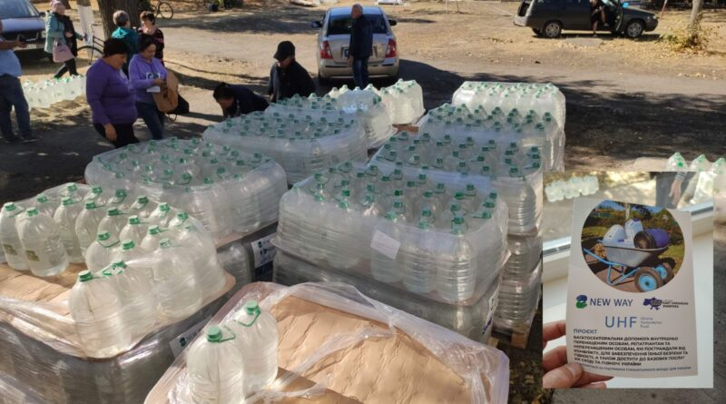
Видатки на запобігання та ліквідацію надзвичайних ситуацій
Придбання ПММ 60,0 тис. грн.
Будівельні матеріали для усунення аварій в житловому фонді 142,5 тис. грн.
Поновлення та зберігання місцевого продовольчого резерву 147,5 тис. грн.

Slide 46
Україна – сильна та непереможна країна. Ми віримо в стійкість та відважність наших Захисників та в Перемогу над ворогом. Тільки разом ми сильні! Слава Україні! Героям слава!

